Slide 1


百年上大 红色传承
快递驿站管理系统
组长：陈江越
组员：顾博崴 邱添 沈熠恺 吴凯

Slide 2
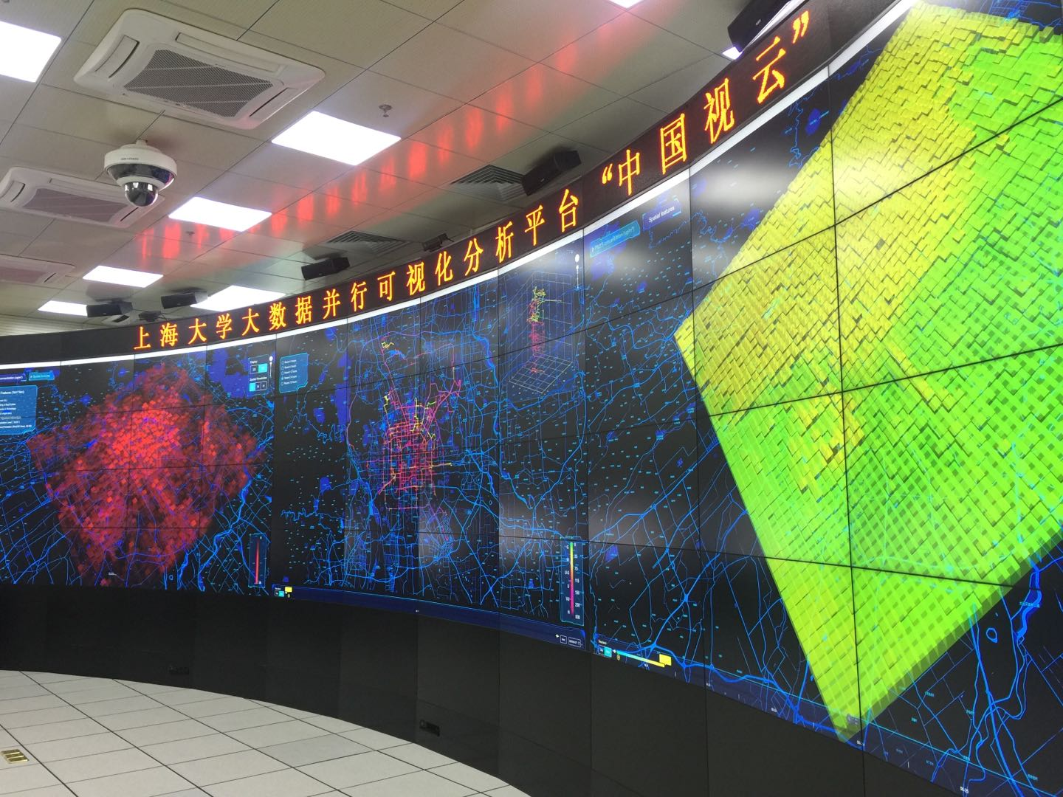
汇报提纲
1
采用知识点
2
组员分工

Slide 3
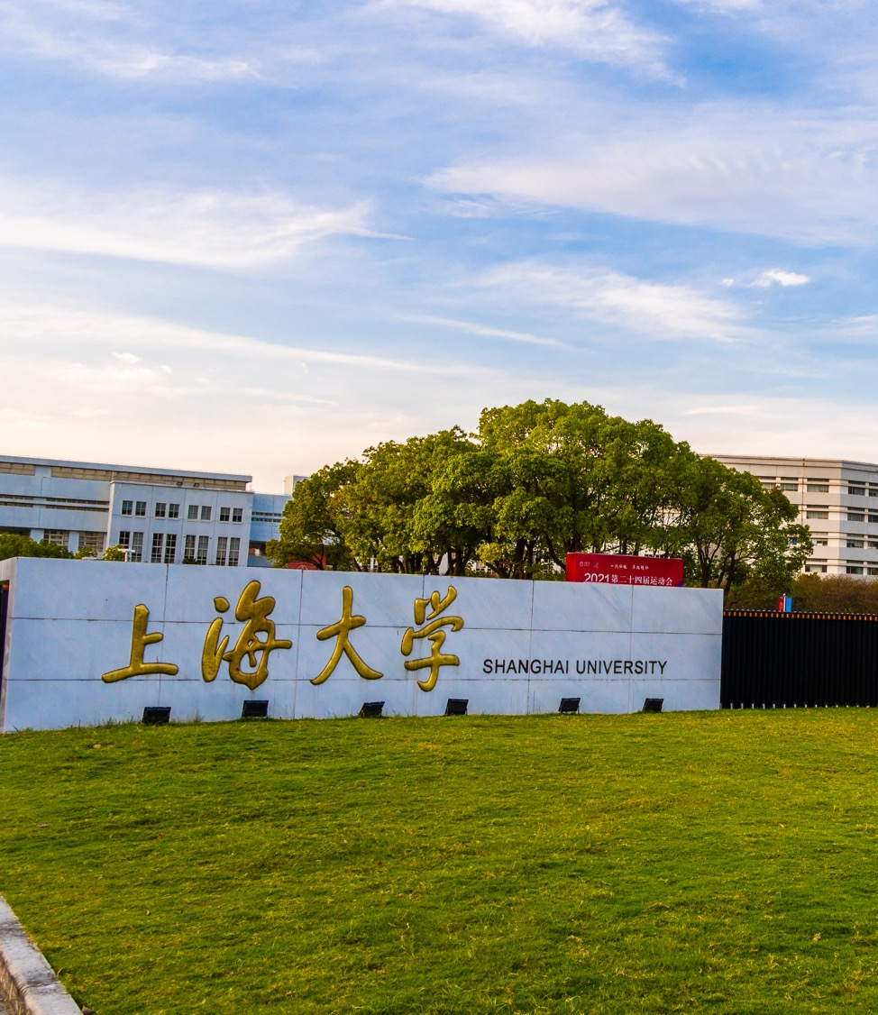
1
采用知识点

Slide 4
采用知识点
序号 | 知识点名称 | 具体技术应用
1 | 面向接口编程 | MVCMapping设计、Controller统一接口处理、Service层抽象
2 | GUI编程 | HTML/CSS/JavaScript前端界面、响应式布局、jQuery 、Layui框架
3 | 数据库操作 | 完整的CRUD操作实现
4 | 类与对象 | 各种实体类（Express、User、Courier）、工具类、Controller类
5 | 异常类 | 自定义异常类、try-catch异常处理
6 | 常用实用类 | String、Integer、Map、List、Date、Properties等类的使用
7 | 网络编程 | Servlet API、HTTP请求处理、AJAX异步通信、JSON数据传输
8 | 云服务API | 阿里云短信验证码

Slide 5
采用知识点
基于 jQuery 的二维码生成
（1）模块化类结构
QRCode // 主控制器，协调整个生成流程
QR8bitByte // 数据编码处理
QRPolynomial // 纠错码数学运算
QRRSBlock // 纠错块管理
QRBitBuffer // 比特流操作
（2）核心算法实现
Reed-Solomon 纠错编码
伽罗华域运算

Slide 6
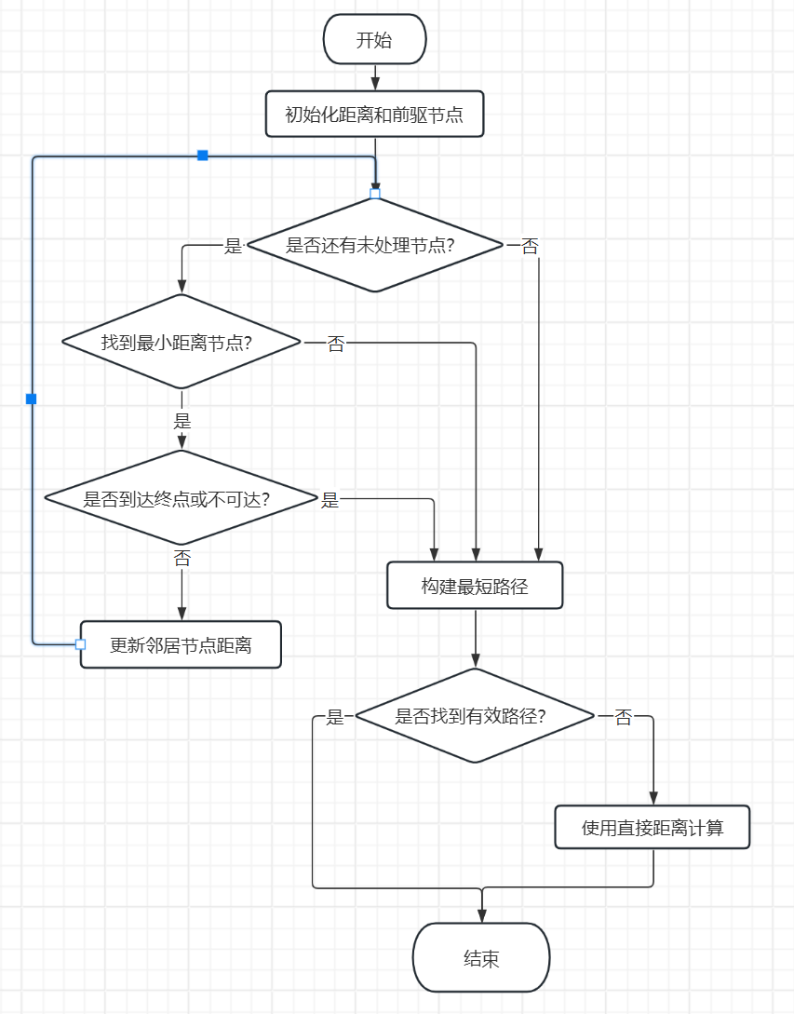
采用知识点
基于Dijkstra算法的最短路径计算
（1）数据结构设计
邻接表表示图结构
每个节点存储相邻节点及距离
var graph = {
'黄浦区': {'徐汇区': 8.5, '长宁区': 7.2, '静安区': 3.5, ...},
'徐汇区': {'黄浦区': 8.5, '长宁区': 5.3, '静安区': 7.8, ...},
// ... 其他区的数据
};
（2）算法逻辑（详见右图）

Slide 7

2
组员分工

Slide 8
组员分工
序号 | 组员 | 完成任务描述
1 | 陈江越 | 项目整体搭建，数据库连接，环境配置，express,courier,user,admin四个模块功能的基本实现，控制端功能基本实现，验证码模块功能完全实现，前端功能实现，答辩（33%）
2 | 顾博崴 | 用户端查询工作，前端功能实现，QRcode模块功能完全实现，报告撰写（20%）
3 | 邱添 | 用户端“快递助手”功能实现，Locker模块功能实现，最短路径算法实现，express模块功能优化，控制端功能优化，前端功能实现，报告撰写（23%）
4 | 沈熠恺 | 用户端登录功能实现，用户端个人信息展示与修改功能实现、用户排名功能实现，前端功能实现，整体测试，答辩ppt制作（20%）
5 | 吴凯 | 整体测试，代码细节修改，前端图片收集（4%）

Slide 9
百年上大 红色传承
谢谢！
组长：陈江越
组员：顾博崴 邱添 沈熠恺 吴凯

